Slide 1

键盘模拟操作方法使用

Slide 2
目录
01
键盘模拟操作方法使用

Slide 3
01
键盘模拟操作方法使用

Slide 4
键盘模拟操作方法使用
Keys基本能够满足对键盘基本操作的需求。模拟键盘的操作需要先引入键盘模块，引入脚本为：
from selenium.webdriver.common.keys import Keys
在使用Keys方法时，可以分为两大类：
（1）先使用ActionChains类将鼠标移动到需要进行键盘操作的位置，然后进行键盘操作，如以下代码：
ActionChains(driver).send_keys(Keys.TAB).send_keys(Keys.ENTER).perform()
#对定位到的元素进行回车操作
（2）先通过元素定位方式进行元素定位，然后通过send_keys()进行键盘操作，如以下代码：
driver.find_element_by_id("kw").send_keys(Keys.ENTER)
#模拟Enter键操作回车按钮

Slide 5
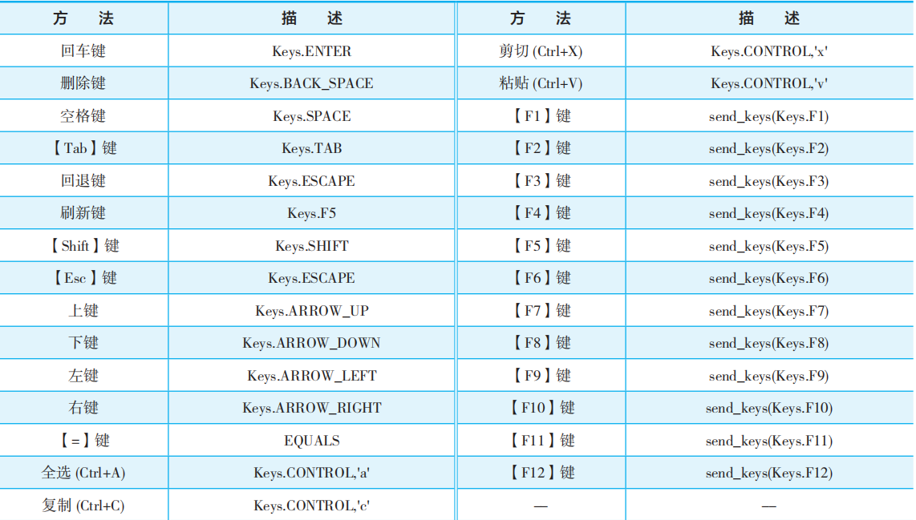
键盘模拟操作方法使用
Keys方法列表如表所示。

Slide 6
键盘模拟操作方法使用
实例：
（1）进入人力资源综合服务系统登录页面；
（2）输入用户名和密码，单击“登录”按钮；
（3）单击系统页面中的“培训进修”按钮；
文前-04.indd 162 2021-11-11 12:01:54
单元 4 自动化测试
163
（4）在培训内容输入框中输入信息dd；
（5）全选信息；
（6）复制信息；
（7）粘贴信息两次；
（8）过鼠标的形式单击“查询”按钮。
在PyCharm中进行代码编写：
import time
from selenium import webdriver
from selenium.webdriver import ActionChains
from selenium.webdriver.common.keys import Keys
driver=webdriver.Chrome()
driver.get("http://192.168.X.XXX/suthr/logon")
#进入人力资源综合服务系统登录页面
driver.find_element_by_name("username").send_keys("hrteacher")
#输入用户名
driver.find_element_by_name("password").send_keys("123456")
#输入密码
driver.find_element_by_class_name("uppercase").click()
#单击“登录”按钮
driver.find_element_by_link_text("培训进修").click()
#单击“培训进修”按钮
driver.find_element_by_id("content").send_keys("dd")
#在培训内容输入框输入信息
time.sleep(3)
driver.find_element_by_id("content").send_keys(Keys.CONTROL,'a')
time.sleep(3)
#全选信息
driver.find_element_by_id("content").send_keys(Keys.CONTROL,'c')
time.sleep(3)
#复制信息
driver.find_element_by_id("content").send_keys(Keys.CONTROL,'v')
time.sleep(3)
#粘贴信息
driver.find_element_by_id("content").send_keys(Keys.CONTROL,'v')
time.sleep(3)
#粘贴信息
ActionChains(driver).send_keys(Keys.TAB).send_keys(Keys.TAB).send_keys(Keys.
TAB).send_keys(Keys.ENTER).perform()
#单击“查询”按钮

Slide 7
感谢观看

